Slide 1
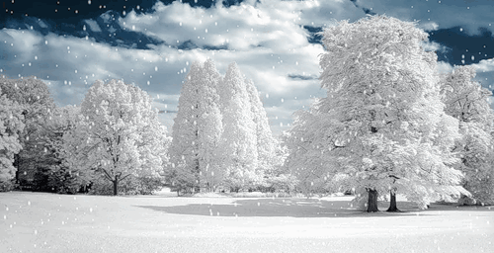
СНЕГ И ЕГО СВОЙСТВА

Slide 2
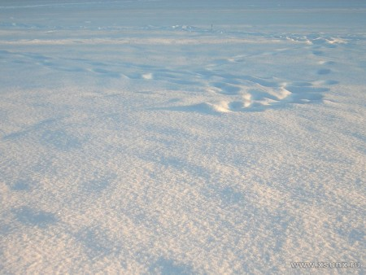
Мягкий он, а не подушка. Белый он, а не пушок, Он холодный как лягушка, А согреешь – ручеек.

Slide 3
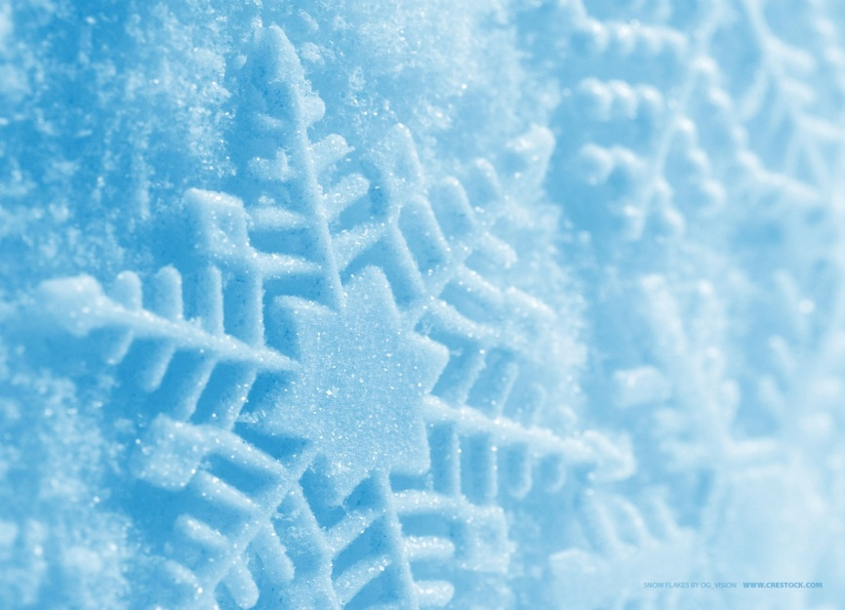
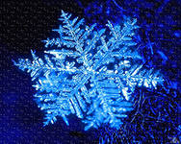
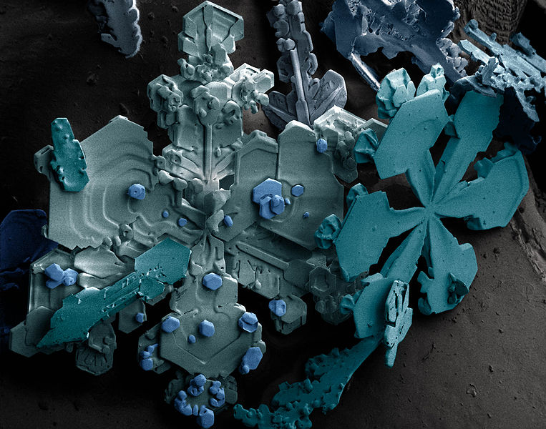
Снег.
Снег — форма атмосферных осадков, состоящая из мелких кристаллов льда. Относится к обложным осадкам, выпадающим на земную поверхность.

Slide 4
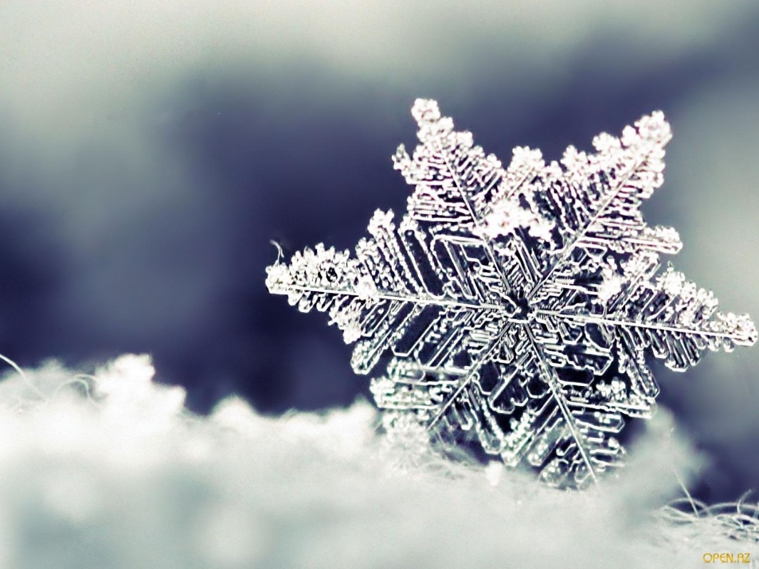
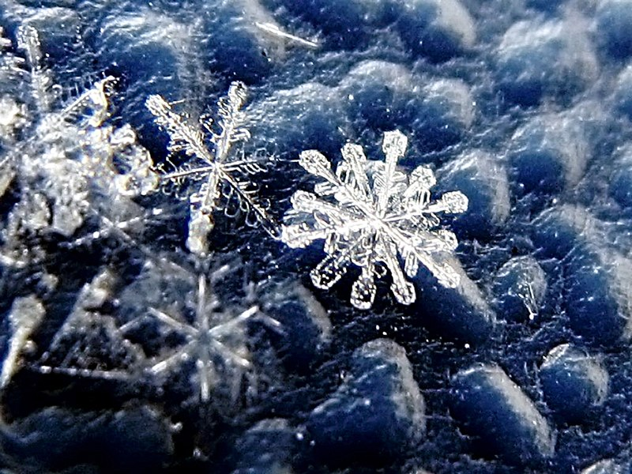
Образование снега.
Снег образуется, когда микроскопические капли воды в облаках притягиваются к пылевым частицам и замерзают. Появляющиеся при этом кристаллы льда, не превышающие поначалу 0,1 мм в диаметре, падают вниз и растут в результате конденсации на них влаги из воздуха. При этом образуются шестиконечные кристаллические формы. Основной кристалл воды имеет в плоскости форму правильного шестиугольника. На вершинах такого шестиугольника затем осаждаются новые кристаллы, на них — новые, и так получаются разнообразные формы звёздочек-снежинок.

Slide 5
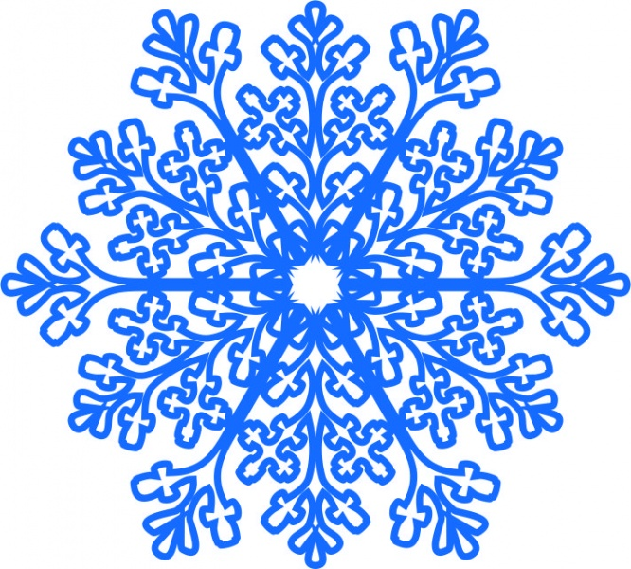
Покружилась звездочка В воздухе немножко, Села и растаяла На моей ладошке.

Slide 6
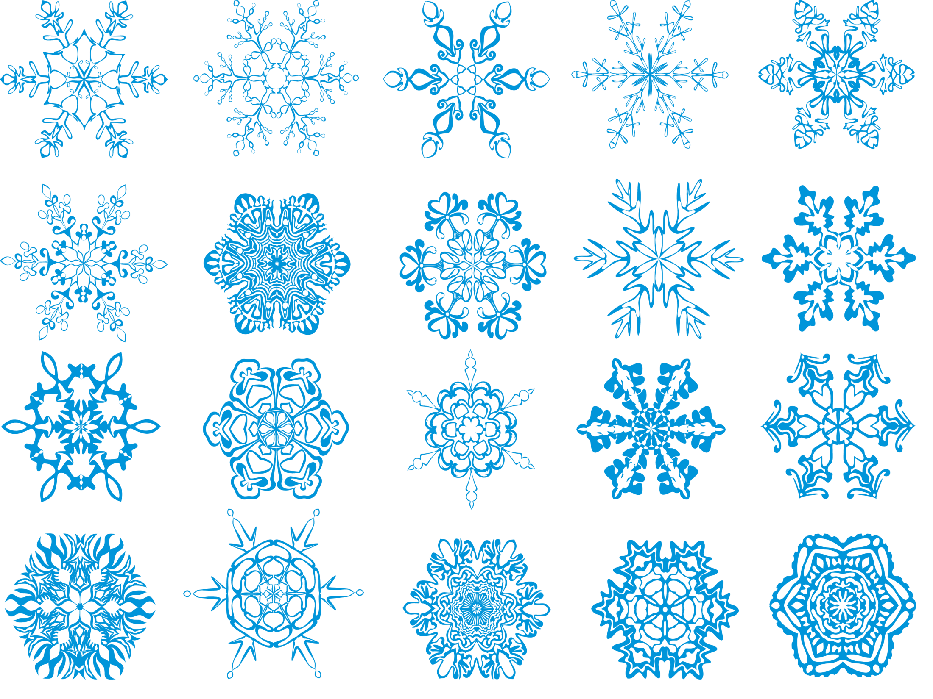

Slide 7
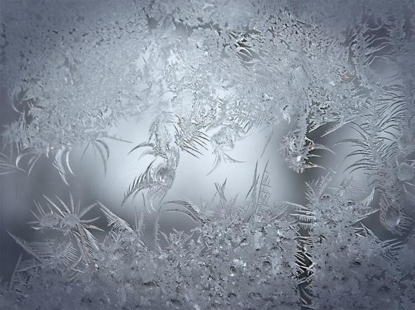

Slide 8
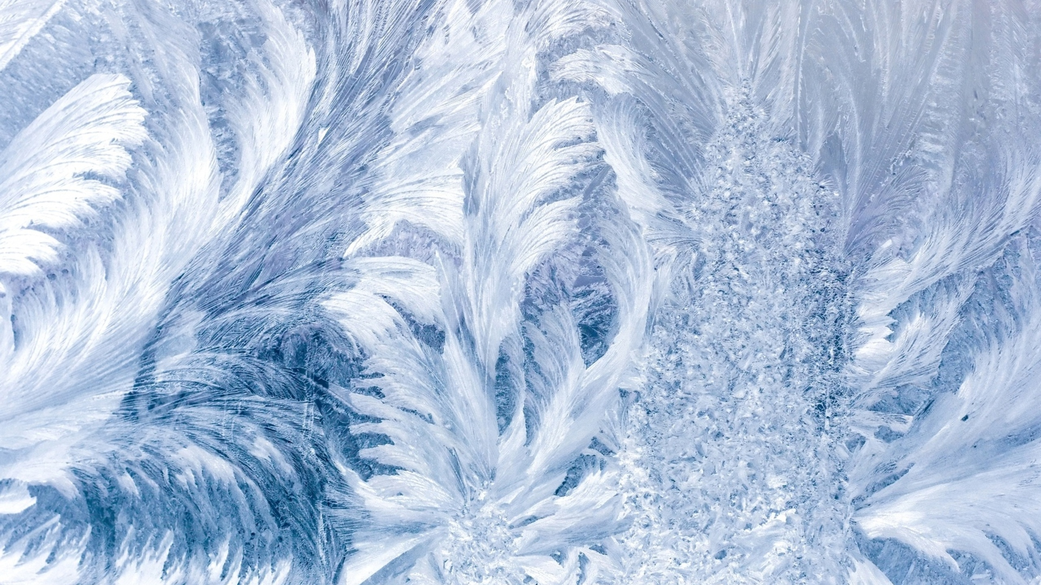

Slide 9
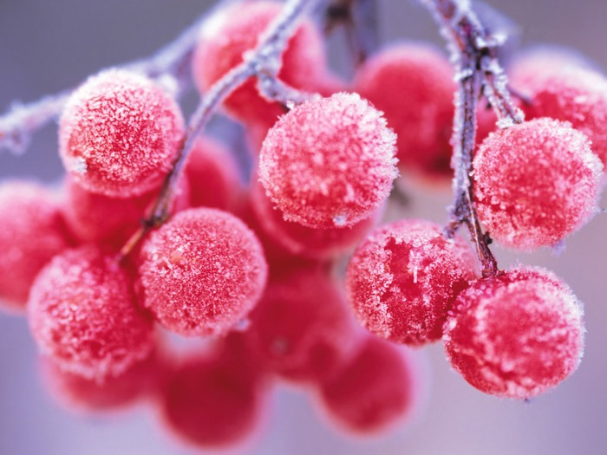
Образование инея.
Иней образуется посредством перехода водяного пара из газообразного состояния в твердое. Происходит это таким образом: определенные поверхности, расположенные горизонтально охлаждаются в результате понижения температуры больше, чем окружающий их воздух. Иней обычно образуется в тихие безветренные ночи, а наиболее удобным местом его расположения служат различные шероховатые поверхности тех тел, которые изначально плохо проводят тепло. Поэтому наиболее часто можно увидеть иней на деревянных скамьях или на открытой земле.

Slide 10
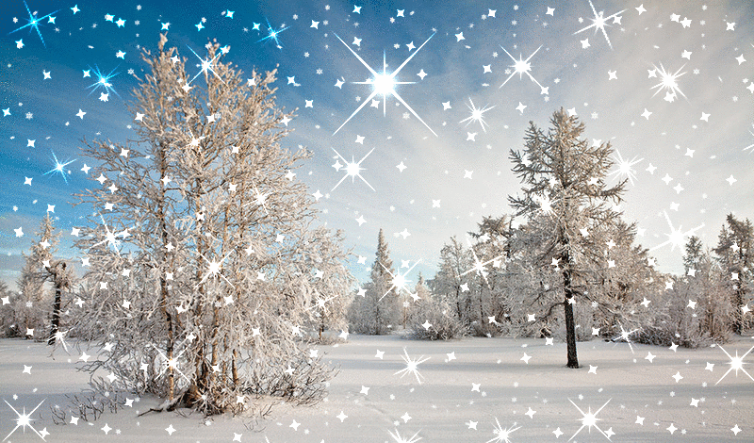

Slide 11
СПАСИБО ЗА ВНИМАНИЕ!

